Slide 1

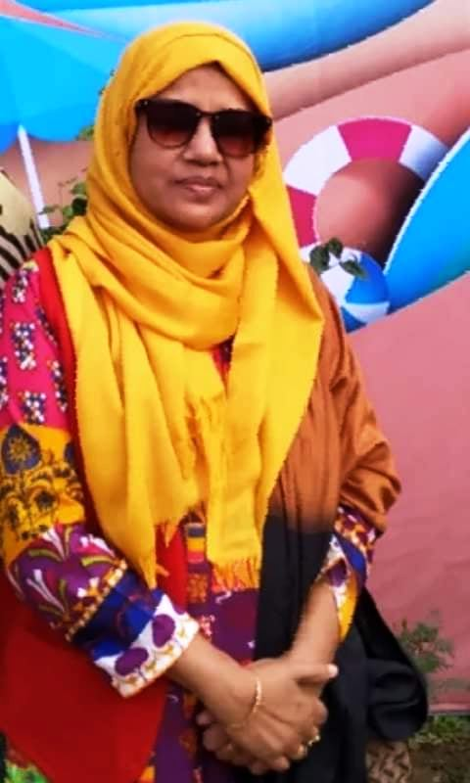
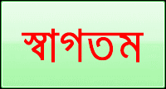
আম্বিয়া খানম তালুকদার
বিএ অনার্স এমএ (বি এড)
সহকারি শিক্ষক
গভঃমুসলিম হাই স্কুল
চট্রগ্রাম।

Slide 2
বিষয়ঃ-- বাংলা
৮ম - শ্রেণি
b

Slide 3
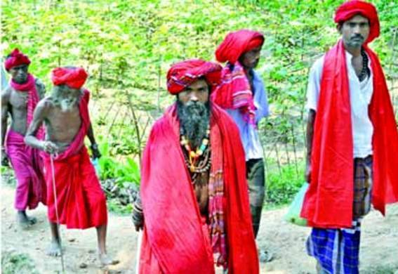
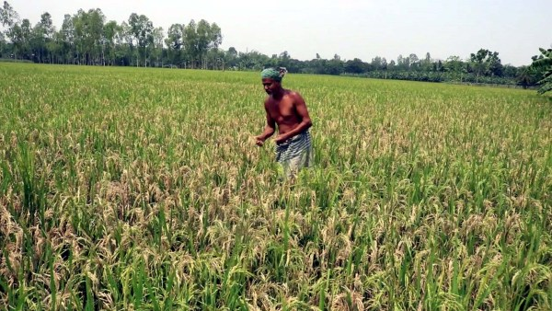

Slide 4

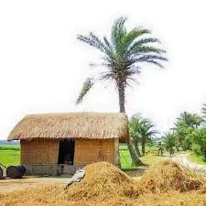
২য়--পর্ব
১৮/০৮/২০২০

Slide 5
শিখনফল
এই পাঠ শেষে শিক্ষার্থীরাঃ-
শোষক শ্রেণির নিষ্ঠুর শোষন ও গরিবদের দুর্দশা সম্পর্কে ধারণা লাভ করতে পারবে।
জন্মভূমির প্রতি মানুষের আবেগ,অনুভুতিসম্পর্কে জানতে পারবে।
জমিদার শোষকদের কূটকৌশল,মামলা মোকদ্দমায় মানুষের নিঃস্ব হয়ে পড়ার বিষয়টি অনুধাবন করতে পারবে।

Slide 6
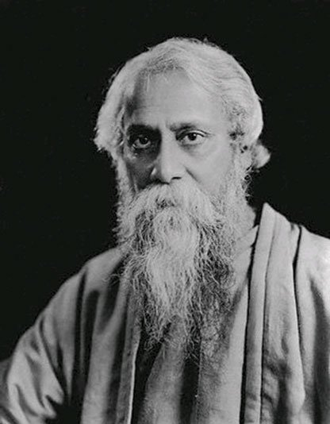
জন্মঃ
১৮৬১ খ্রিস্টাব্দে ৭ মে।
১২৬৮ বঙ্গাব্দ,
২৫ শে বৈশাখ।
কবি পরিচিতি
কবিতা, সংগীত, ছোট গল্প, উপন্যাস, নাটক, প্রবন্ধ,ভ্রমণ কাহিনী, রম্য রচনা
পুরস্কারঃ
১৯১৩ সালে ইংরেজিতে অনূদিত “গীতাঞ্জলি” কাব্যের জন্য নোবেল পুরস্কার পান
স্থানঃ
কলকাতার জোড়াসাঁকো
জাতীয় সংগীত ‘সোনার বাংলা’
এর রচয়িতা
রবীন্দ্রনাথ ঠাকুর
পরিচিতিঃ
কবি, দার্শনিক, গীতিকার, সুরকার, শিক্ষাবিদ, চিত্রশিল্পী, নাট্য-প্রযোজক ও অভিনেতা।
মৃত্যুঃ
১৯৪১ খ্রিস্টাব্দে ৭ আগস্ট
২২ শে,শ্রাবন,১৩৪৮ বঙ্গাব্দ।

Slide 7
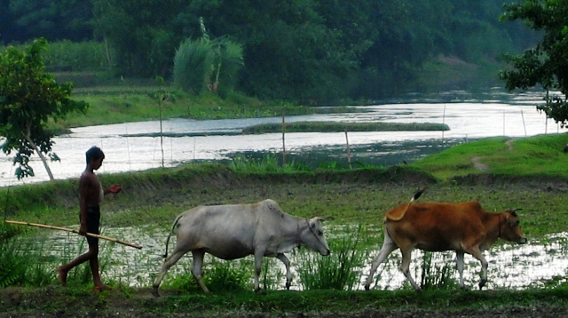
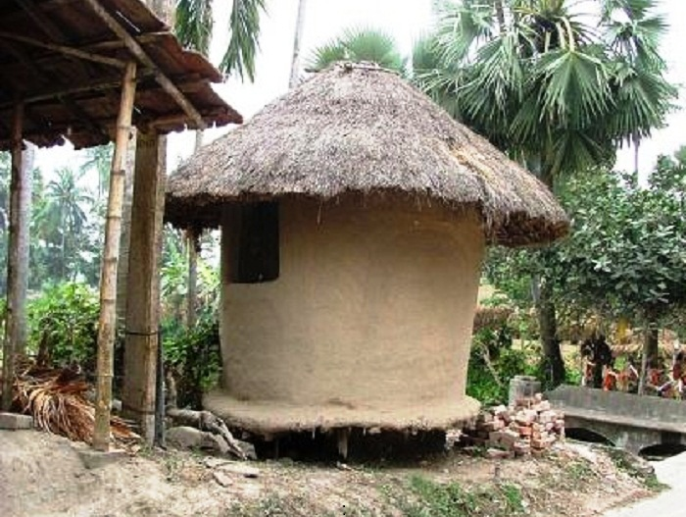
দুই দিন পরে দ্বিতীয় প্রহরে প্রবেশিনু নিজগ্রামে-
কুমোরের বাড়ি দক্ষিণে ছাড়ি রথতলা করি বামে,
রাখি হাটখোলা, নন্দীর গোলা, মন্দির করি পাছে
তৃষাতুর শেষে পঁহুছিনু এসে আমার বাড়ির কাছে।

Slide 8
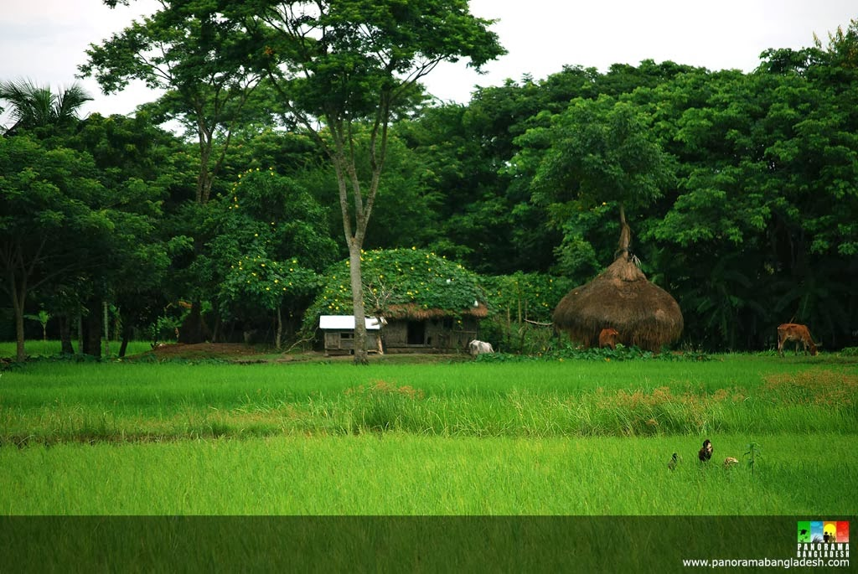
ধিক ধিক ওরে, শত ধিক তোরে, নিলাজ কুলটা ভূমি !
যখনি যাহার তখনি তাহার, এই কী জননী তুমি !
সে কি মনে হবে একদিন যবে ছিলে দরিদ্রমাতা
আঁচল ভরিয়া রাখিতে ধরিয়া ফল ফুল শাক পাতা!

Slide 9
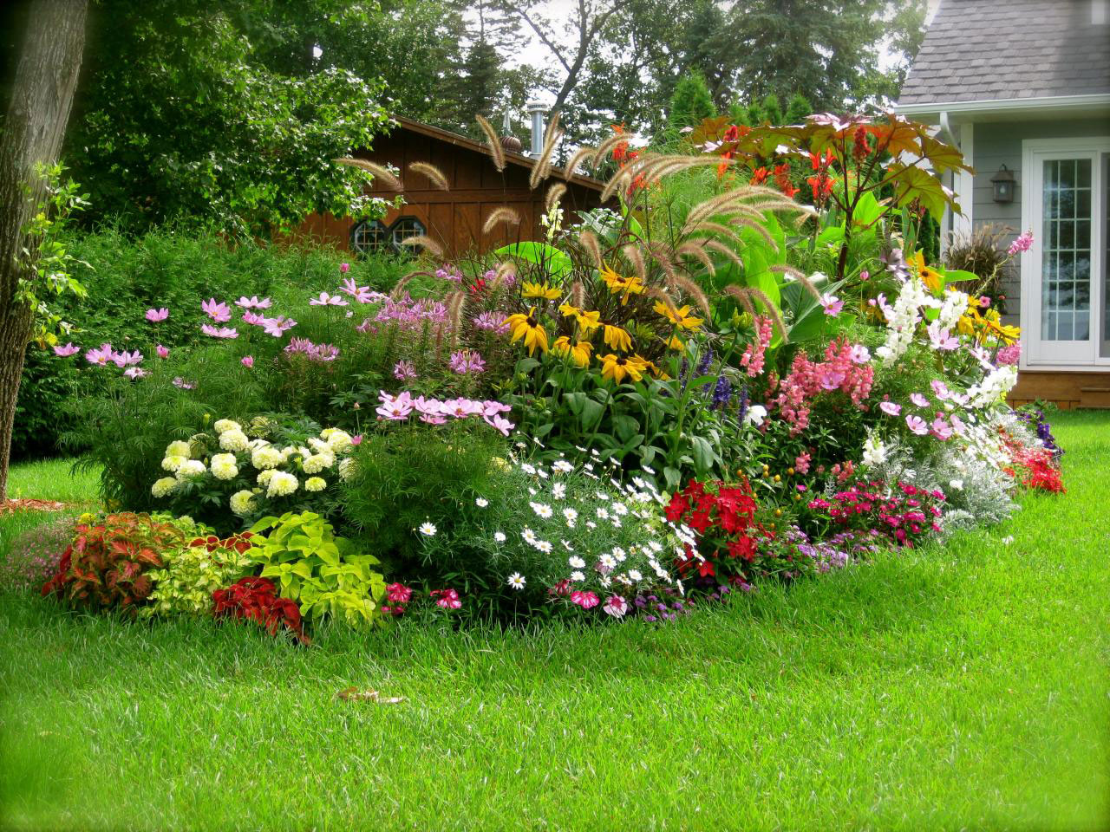
আজ কোন রীতে কারে ভুলাইতে ধরেছ বিলাসবেশ-
পাঁচরঙা পাতা অঞ্চলে গাঁথা, পুষ্পে খচিত কেশ!
আমি তোর লাগি ফিরেছি বিবাগি গৃহহারা সুখহীন-
তুই হেথা বসি ওরে রাক্ষসী, হাসিয়া কাটাস দিন।
ধনীর আদরে গরব না ধরে! এতই হয়েছ ভিন্ন
কোনোখানে লেশ নাহি অবশেষ সেদিনের কোনো চিহ্ন!

Slide 10
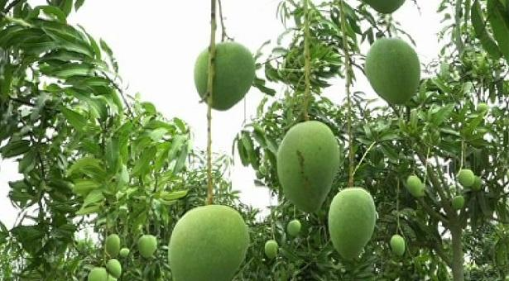
কল্যাণময়ী ছিলে তুমি অয়ি, ক্ষুধাহরা সুধারাশি!
যত হাসো আজ যত করও সাজ ছিলে দেবী, হলে দাসী।
বিদীর্ণহিয়া ফিরিয়া ফিরিয়া চারি দিকে চেয়ে দেখি-
প্রাচীরের কাছে এখনো যে আছে, সেই আমগাছ, একি!
বসি তার তলে নয়নের জলে শান্ত হইল ব্যথা,
একে একে মনে উদিল স্মরণে বালক-কালের কথা।

Slide 11
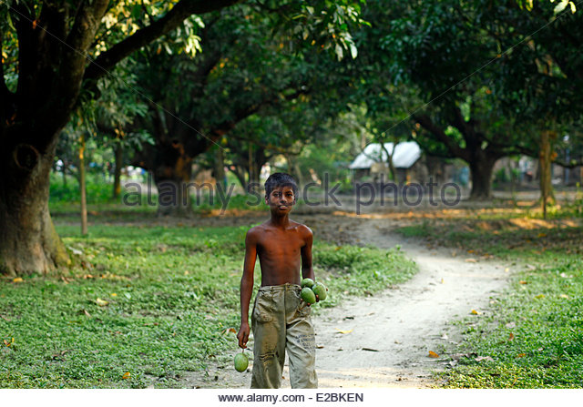
সেই মনে পড়ে জ্যৈষ্ঠের ঝড়ে রাত্রে নাহিকো ঘুম,
অতি ভোরে উঠি তাড়াতাড়ি ছুটি আম কুড়াবার ধুম।
সেই সুমধুর স্তব্ধ দুপুর, পাঠশালা পলায়ন-
ভাবিলাম হায় আর কী কোথায় ফিরে পাব সে জীবন!
সহসা বাতাস ফেলি গেল শ্বাস শাখা দুলাইয়া গাছে,
দুটি পাকা ফল লভিল ভূতল আমার কোলের কাছে।

Slide 12
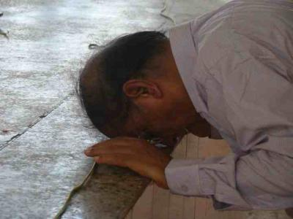
ভাবিলাম মনে বুঝি এতখনে আমারে চিনিল মাতা,
স্নেহের সে দানে বহু সম্মানে বারেক ঠেকানু মাথা।
হেনকালে হায় যমদূত প্রায় কোথা হতে এল মালি,
ঝুঁটি-বাঁধা উড়ে সপ্তম সুরে পাড়িতে লাগিল গালি।

Slide 13
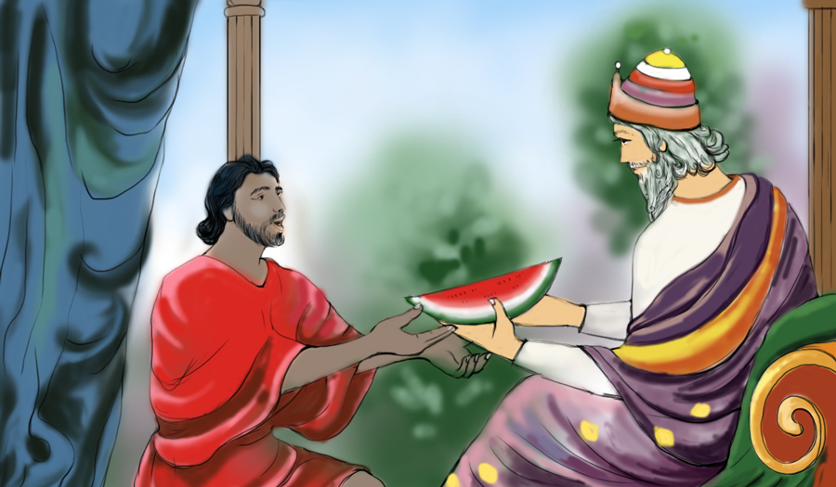
কহিলাম তবে, আমি তো নীরবে দিয়েছি আমার সব-
দুটি ফল তার করি অধিকার, এত তারি কলরব!
চিনিল না মোরে, নিয়ে গেল ধরে কাঁধে তুলি লাঠিগাছ
বাবু ছিপ হাতে পারিষদ সাথে ধরিতে ছিলেন মাছ।
শুনি বিবরণ ক্রোধে তিনি কন, মারিয়া করিব খুন।

Slide 14
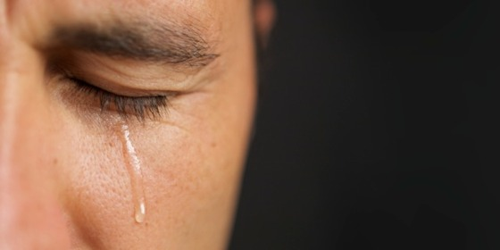
বাবু যত বলে পারিষদ দলে বলে তার শতগুণ।
আমি কহিলাম, শুধু দুটি আম ভিখ মাগি মহাশয়!
বাবু কহে হেসে বেটা সাধুবেশে পাকা চোর অতিশয়।
আমি শুনে হাসি আঁখিজলে ভাসি, এই ছিল মোর ঘটে-
তুমি মহারাজ সাধু হলে আজ, আমি আজ চোর বটে!

Slide 15
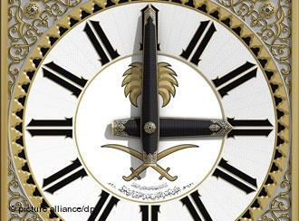
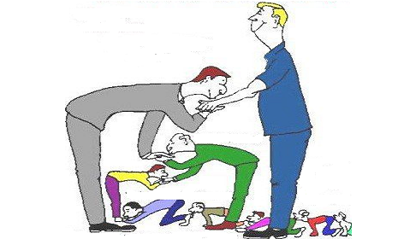
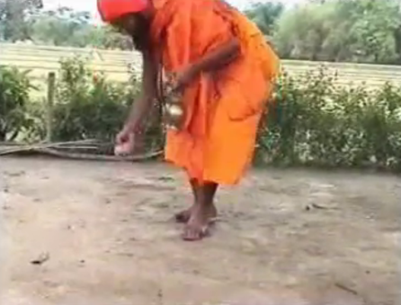
এসো আজকের পাঠের নতুন শব্দার্থসমূহ শিখে নেই
প্রহর
তিন ঘণ্টা কাল
পারিষদ
মোসাহেব
লভিল
লাভ করল

Slide 16
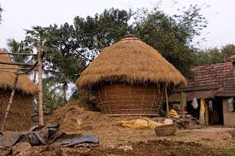
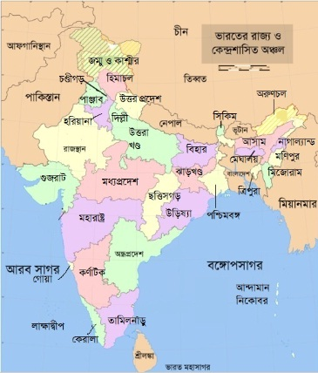
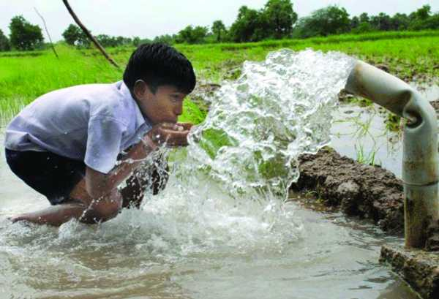
এসো আজকের পাঠের নতুন শব্দার্থসমূহ শিখে নেই।
গোলা
শস্য রাখার মরাই বা আড়ত
উড়ে
ভারতের উড়িষ্যা বা ওড়িয়া প্রদেশের লোক
তৃষাতুর
পিপাসা বা তৃষ্ণায় কাতর

Slide 17
মূল্যায়ন
বহুনির্বাচনী প্রশ্ন
১। উপেন আমতলা বসে কি ভাবছিল ?
(ক) কবিতার কথা
(খ ) সপ্তপুরুষের কথা
(গ) জমিদারের কথা
√
(ঘ) বালক কালের কথা
২। ‘ পারিষদ’ শব্দের অর্থ কী?
(ক) ভূমিকা
(খ) নিলাজ
√
(গ) মোসাহেব
(ঘ) ভোজনালয়

Slide 18
বহুনির্বাচনী প্রশ্ন
৩। ‘বাবু যত বলে পারিষদ দলে তার শতগুণ’ বলতে কী বুঝানো হয়েছে?
i. বাবুর মোসাহেব উপেনের দোষ শতগুণ বাড়িয়ে বলা
ii. সবাই উপেনকে অপদস্থ করে
iii. জনে জনে উপেনের দোষ জাহির করে
নিচের কোনটি সঠিক?
(ক) iও ii
(খ) ii ও iii.
√
(গ) i ও iii
(ঘ) i, ii ও iii.

Slide 19
বাড়ির কাজ
জমিদারদের শোষন নয়,সহানুভূতিই উপেনকে একটি সুখী জীবন উপহার দিতে পারত -------তোমার উত্তরের স্বপক্ষে যুক্তি দেখাও।

Slide 20

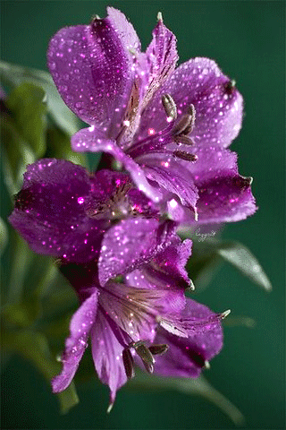

  সবাই যার যার অবস্থান বিবেচনায় নিয়ে, কোভিড ১৯ থেকে নিরাপদ থাকার জন্য, বিশ্ব স্বাস্থ্য সংস্থ্যা এবং বাংলাদেশ সরকারের নির্দেশীত নিয়ামাবলি অবশ্যই আমরা মেনে চলবো। বৈশ্বিক এই বিপদ থেকে সৃষ্টি কর্তা আমাদের শীগ্রই স্বাভাবিক ছন্দে ফিরে আসার তৌফিক দান করবেন ইনশাআল্লাহ।
  সবার জন্য শুভ কামনা রইলো।

